Slide 1
Minería de Datos en Python
Análisis del dataset Cancer_Data.csv
Flujo del proyecto
Problema
Clasificación, regresión y clustering aplicados al diagnóstico de cáncer de mama
Dataset
Limpieza
Integrantes del grupo
Julian David Cabrera Barragan · Nelson David Posso Suarez
Edward Julian Garcia Gaitan · Juan David Cordoba Aguirre
EDA
Modelos
Conclusión
Notes:
Abrir la exposición presentando el proyecto como un flujo completo de minería de datos aplicado a un caso médico.,Aclarar que la presentación no va a leer el notebook, sino a sintetizar decisiones, resultados y justificación del mejor modelo.

Slide 2
01 · OBJETIVO
Comprensión del problema
Problema principal
Enfoque complementario
Valor del análisis
Clasificar los núcleos celulares como tumores benignos (B) o malignos (M) usando la variable objetivo diagnosis.
Además de la clasificación, se exploran regresión para variables continuas y modelos no supervisados como PCA y clustering.
No solo se busca predecir, sino interpretar patrones clínicos y comparar modelos con métricas adecuadas.
Idea central
El objetivo no es solo acertar: en contexto médico importa reducir el error más costoso, dejar pasar un caso maligno.
Notes:
Explicar que el proyecto parte de un problema médico de clasificación: distinguir tumores benignos y malignos.,Mencionar que regresión y clustering se usan para completar el flujo de minería de datos, pero la decisión final se centra en clasificación.

Slide 3
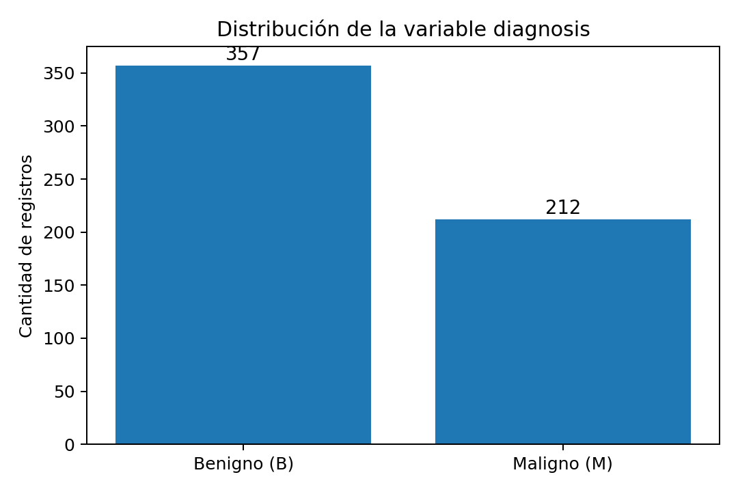
02 · DATOS
Dataset: Cancer_Data.csv
569
31
diagnosis
registros
columnas limpias
variable objetivo
Variables predictoras
Mediciones numéricas del tumor: radio, textura, perímetro, área, suavidad, compacidad, concavidad, puntos cóncavos, simetría y dimensión fractal.
Lectura del diagnóstico
B = Benigno
M = Maligno
Notes:
Presentar el dataset: 569 observaciones y 31 columnas después del proceso de limpieza.,Explicar que diagnosis es la variable objetivo y que el resto son variables numéricas asociadas a características celulares del tumor.

Slide 4
03 · VARIABLES
Diccionario y estructura de variables
Sufijo | Significado | Ejemplo
_mean | Valor promedio de la medición | radius_mean
_se | Error estándar de la medición | area_se
_worst | Valor más extremo observado | concavity_worst
Cómo leer una variable
concave points_worst = cantidad de puntos cóncavos en el valor más extremo observado.
La estructura evita memorizar 30 columnas una por una.
Idea clave
El dataset combina características clínicas con resúmenes estadísticos. Esto permite interpretar patrones antes de entrenar modelos.
Notes:
Explicar que las columnas tienen una estructura repetida: la característica clínica y el resumen estadístico.,Esto facilita la interpretación del dataset y permite entender que no son variables aleatorias, sino mediciones organizadas.

Slide 5
04 · PREPARACIÓN INICIAL
Calidad de datos y limpieza
Columnas eliminadas
Revisión de calidad
Outliers
id y Unnamed: 32 por ser identificador o columna vacía/irrelevante para modelar.
Nulos, duplicados, tipos de dato y consistencia de nombres/valores.
Detectados con IQR. No se eliminan automáticamente.
Justificación técnica
En datos médicos, un valor extremo puede representar un caso clínico real y relevante. Eliminarlo sin análisis puede borrar señal diagnóstica importante.
Decisión: limpiar lo irrelevante, conservar información clínica potencialmente útil.
Notes:
Explicar que la limpieza no significa borrar todo lo que se ve raro.,En este caso se eliminan columnas sin valor predictivo, pero los outliers se conservan porque pueden corresponder a tumores con mediciones extremas.

Slide 6
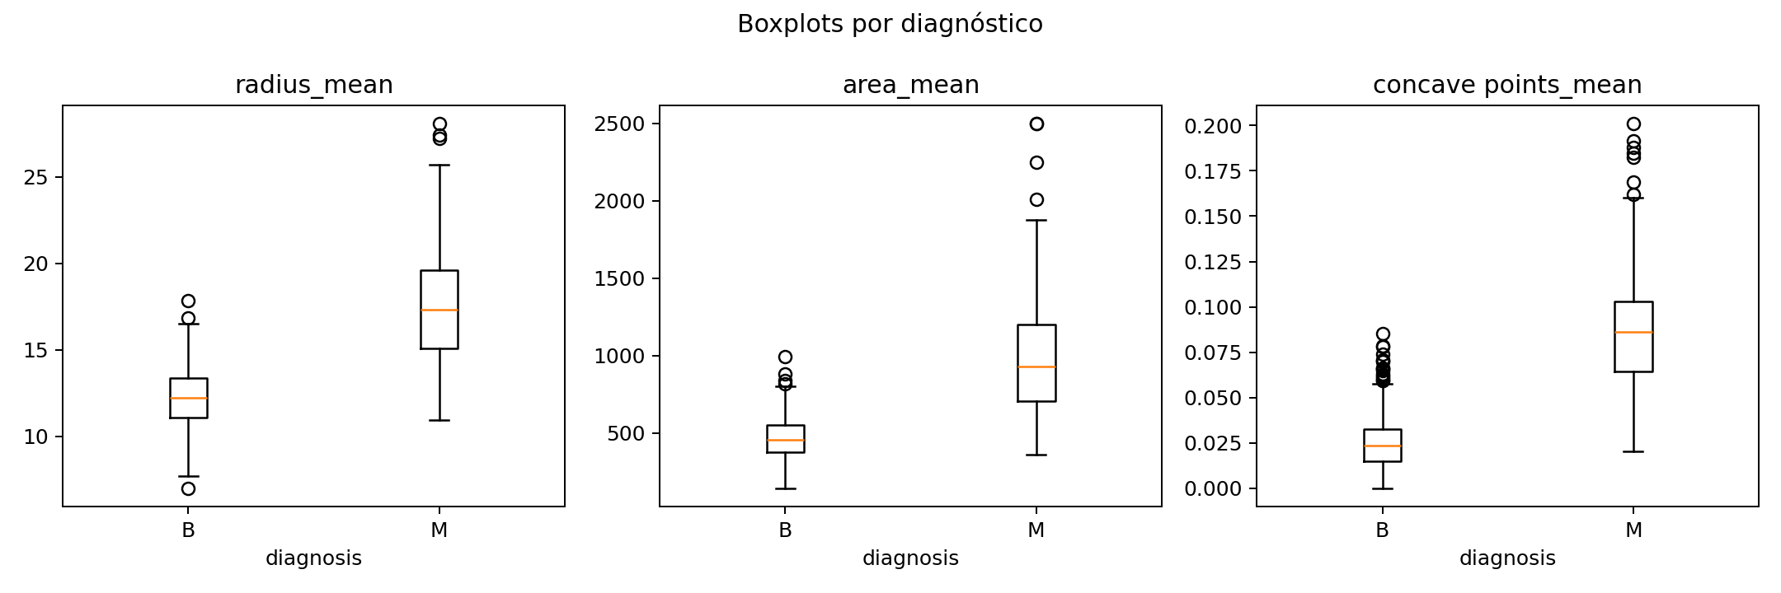
05 · PATRONES INICIALES
EDA: análisis exploratorio
Hallazgos principales
• Se comparó la distribución de diagnosis.
• Se revisaron histogramas y boxplots.
• Variables de tamaño, área, perímetro, concavidad y puntos cóncavos muestran diferencias entre benignos y malignos.
• El EDA guía qué señales pueden ser útiles para clasificación.
Interpretación
El análisis visual sugiere que existen patrones medibles entre clases antes de entrenar los modelos.
Notes:
Usar los boxplots para explicar que algunas variables tienen distribuciones diferentes entre benignos y malignos.,El EDA no decide el modelo final, pero ayuda a entender por qué los algoritmos pueden separar clases.

Slide 7
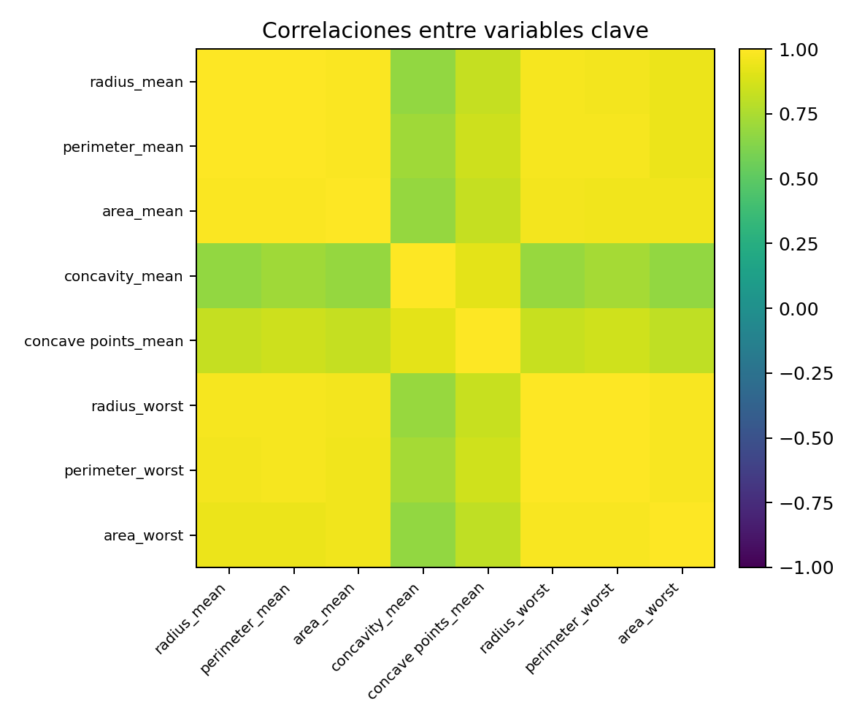
06 · RELACIONES ENTRE VARIABLES
Correlaciones y análisis multivariado
Correlaciones fuertes
Radio, perímetro y área tienden a estar altamente relacionados. Esto es esperable porque describen dimensiones del tumor desde medidas conectadas.
Uso en modelado
Estas relaciones ayudan a identificar redundancia y a justificar PCA como técnica de reducción de dimensionalidad.
Lectura
El análisis multivariado muestra señales compartidas entre variables clínicas.
Notes:
Explicar que varias variables no son independientes: por ejemplo radio, perímetro y área describen dimensiones parecidas.,Esta redundancia no es mala, pero justifica explorar PCA para resumir información en componentes.

Slide 8
07 · PIPELINE
Preparación de datos
1
Encoding
2
Separación
3
Escalado
4
Train/Test
5
PCA
diagnosis: M=1, B=0
X predictoras / y objetivo
StandardScaler para KNN, SVM y PCA
Comparación justa entre modelos
Reducción de dimensionalidad cuando corresponde
Justificación
El escalado evita que variables con rangos más grandes dominen modelos basados en distancia o magnitud. PCA se usa para resumir información y evaluar si una representación compacta conserva capacidad predictiva.
Notes:
Narrar la preparación como un pipeline: codificar, separar variables, escalar, dividir train/test y aplicar PCA.,Aclarar que el escalado es crítico para KNN, SVM y PCA, porque estos métodos son sensibles a magnitudes y distancias.

Slide 9
08 · SUPERVISADOS Y NO SUPERVISADOS
Modelos aplicados
Clasificación
Regresión
No supervisados
• Regresión logística
• KNN
• Árbol de decisión
• Random Forest
• SVM
• Gaussian Naive Bayes
• Regresión lineal
• Ridge
• Lasso
• Árbol regresor
• Random Forest Regressor
• PCA
• KMeans
• Jerárquico
• DBSCAN
Lectura
La comparación permite evaluar no solo predicción, sino interpretabilidad, robustez y ajuste al contexto del problema.
Notes:
Presentar los grupos de modelos evaluados.,La clasificación es el objetivo principal, mientras que regresión y clustering sirven para demostrar aplicación de técnicas del curso y complementar el análisis.

Slide 10
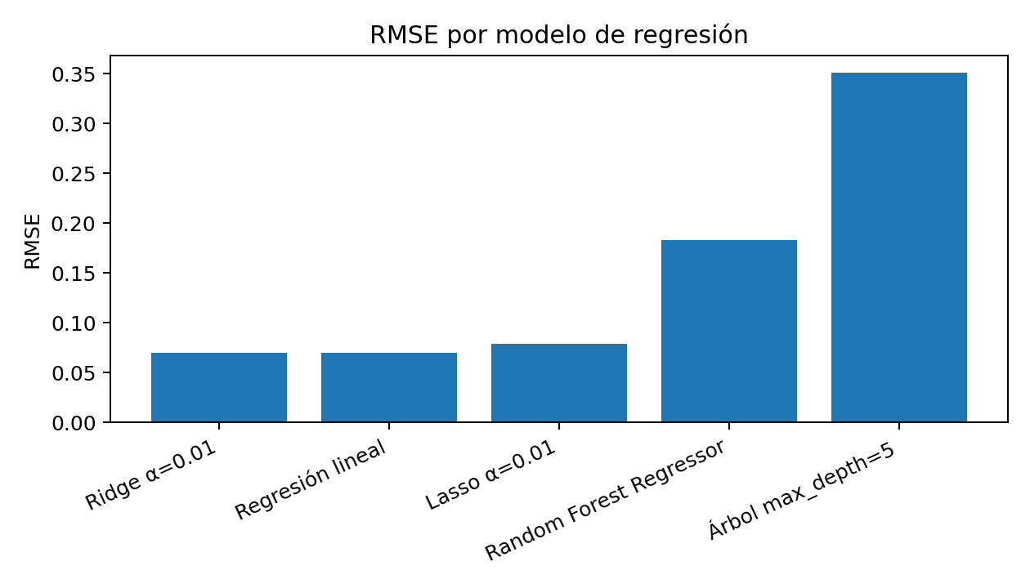
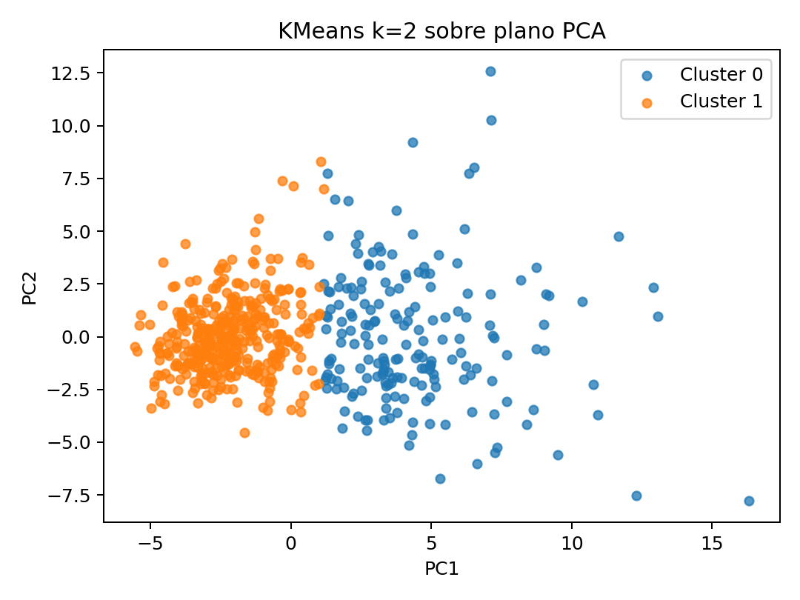
09 · RESULTADOS COMPLEMENTARIOS
Resultados de regresión y clustering
Regresión
Clustering
Mejor resultado: Ridge alpha=0.01 con RMSE ≈ 0.0697 y R² ≈ 0.9996.
Mejor agrupamiento: KMeans k=2 con Silhouette ≈ 0.3450 y ARI ≈ 0.6707.
Notes:
Explicar que los resultados de regresión son muy altos porque se predice una variable continua fuertemente relacionada con otras mediciones.,En clustering, KMeans k=2 es razonable porque intenta separar dos grupos, aunque sin usar diagnosis durante el entrenamiento.

Slide 11
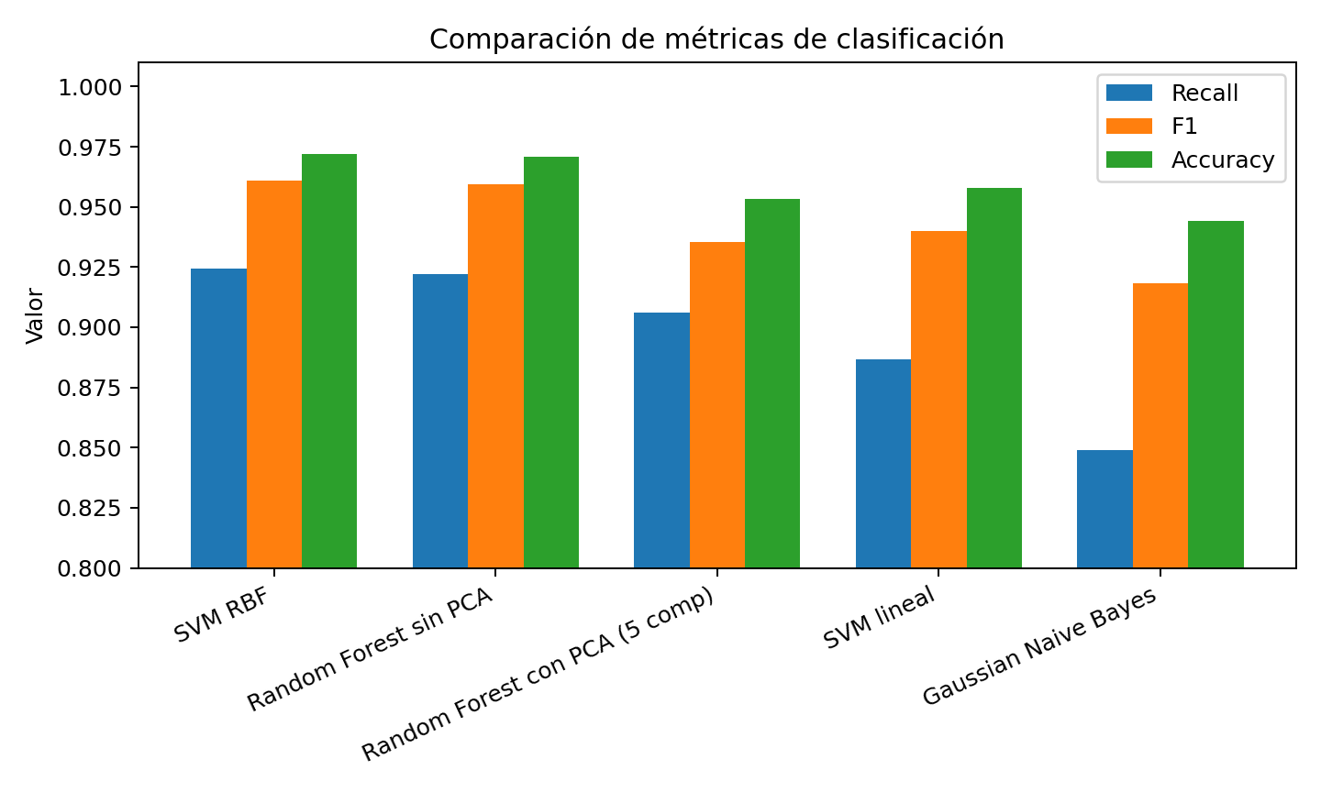
10 · MÉTRICAS FINALES
Comparación de modelos supervisados
Modelo | Accuracy | Precision | Recall | F1-score
SVM RBF | 0.9720 | 1.0000 | 0.9245 | 0.9608
Random Forest sin PCA | 0.9708 | 1.0000 | 0.9219 | 0.9593
Random Forest con PCA (5 comp) | 0.9532 | 0.9667 | 0.9062 | 0.9355
SVM lineal | 0.9580 | 1.0000 | 0.8868 | 0.9400
Gaussian Naive Bayes | 0.9441 | 1.0000 | 0.8491 | 0.9184
Interpretación
En el notebook compilado, SVM RBF lidera Recall, F1-score y Accuracy dentro de la tabla final consolidada. Random Forest sin PCA queda muy cerca y conserva alta precisión.
Nota: la tabla usa las métricas finales del notebook compilado MD_Proyecto_Final_Completo(2).ipynb.
Notes:
Detenerse en esta diapositiva. Explicar que las métricas comparan modelos con el mismo problema de clasificación.,Aclarar que la tabla final del notebook compilado recomienda SVM RBF según Recall + F1.,También mencionar que Random Forest sin PCA queda muy cerca y es una alternativa robusta e interpretable por importancia de variables.

Slide 12
11 · DECISIÓN TÉCNICA
Criterio de selección del mejor modelo
1. Recall
2. F1-score
3. Accuracy
Prioridad principal porque mide cuántos casos malignos se detectan correctamente.
Segundo criterio porque equilibra Precision y Recall.
Último criterio porque puede verse alta incluso si falla en casos críticos.
Modelo recomendado
SVM RBF es el mejor modelo en la comparación final del notebook compilado: obtiene el mayor Recall (0.9245), el mayor F1-score (0.9608) y el mayor Accuracy (0.9720).
Notes:
Explicar por qué accuracy no debe ser el único criterio en salud.,Un falso negativo puede significar que un tumor maligno sea clasificado como benigno. Por eso el recall es la métrica con más peso.,Según el notebook compilado, SVM RBF cumple mejor este criterio final.

Slide 13
12 · CIERRE
Conclusiones y mejoras futuras
Conclusiones
Mejoras futuras
• Se aplicó un flujo completo de minería de datos.
• La limpieza y preparación permitieron comparar modelos de manera justa.
• El EDA mostró diferencias entre benignos y malignos.
• SVM RBF fue el mejor modelo final del notebook compilado.
• Random Forest sin PCA también es una alternativa fuerte y robusta.
• Validación cruzada.
• Ajuste de hiperparámetros.
• Análisis más profundo de importancia de variables.
• Curvas ROC/PR comparativas.
• Evaluación con más datos clínicos y validación externa.
En medicina, no siempre gana el modelo que más acierta en promedio; gana el que mejor reduce el error clínicamente más costoso.
Notes:
Cerrar reforzando que el proyecto no solo ejecuta modelos, sino que justifica decisiones de datos y selección de métricas.,Mencionar que el mejor modelo técnico debe evaluarse con criterios del contexto: en este caso, detectar malignidad y reducir falsos negativos.

